Slide 1
Японският Жаргон
japanese slang
от
Лили Николова
a.k.a.SilverBlue Dragon

Slide 2
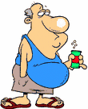
太っている
でぶ でぶ
ぶよ ぶよ
でっぷりした 人
ずんぐりした 人
百貫 でぶ
太っちょ

Slide 3
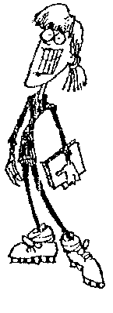
痩せこけた
羅漢
生ける屍

Slide 4

矮人
ちんちくりん
小人
一寸ぼおし

Slide 5
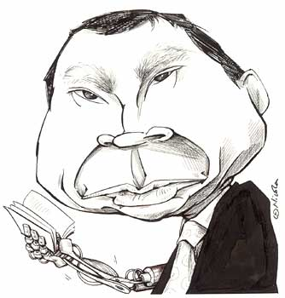
顔
にきび面
ちっ無類の顔
梅干顔
醜い顔
助平
馬鹿面
阿呆面
間抜け面

Slide 6
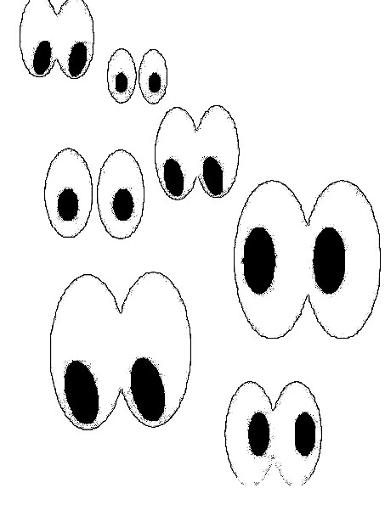
目
やに目
ひんがら目/ すが目
出目
どんぐり眼
切れ長の目
つり目
ロンパリ

Slide 7
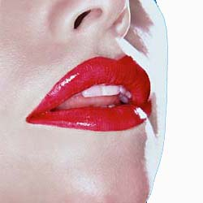
口
鰐口
歯抜け
出っ歯

Slide 8

鼻
鉤鼻
とんがり鼻
洟垂れ小僧

Slide 9
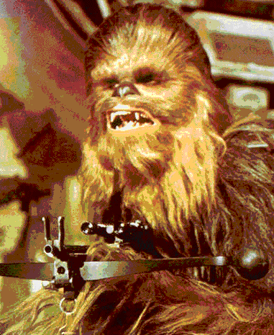
髪
毛深い / 毛だらけ
禿げ頭
毛唐
パイパン

Slide 10
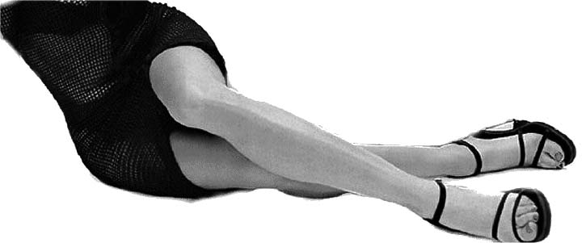
足
外足
がに股

Slide 11
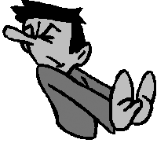
臭い
つべ糞臭い

Slide 12
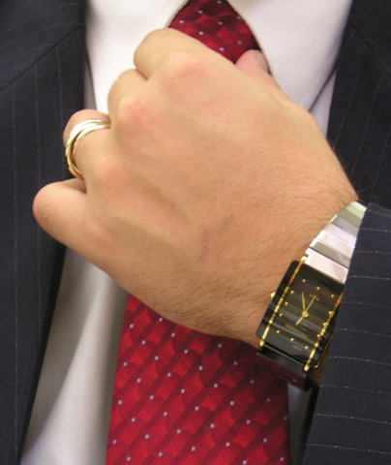
服飾
無様な身なり
むさくるし身なり

Slide 13
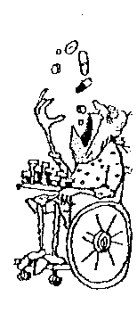
老後
ボケ婆 爺
鬼婆
歯抜け婆 爺
皺くちゃ婆 爺
老いぼれ婆 爺
糞ったれ婆 爺

Slide 14
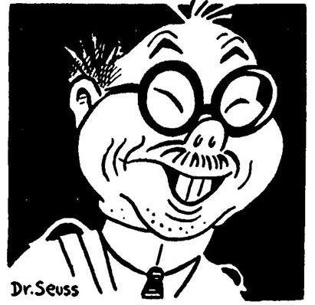
醜い
スベタ
二目と見られない
ブス
おかちえんこ
悪女
ブ男
ひょっとこ

Slide 15
脅威
Threats

Slide 16
ちょう罵
Taunts

Slide 17
形容語
Epithets

Slide 18
雑令
Rough Commands

Slide 19
ぼうとく
Curses

Slide 20


Използвана литература:
Japanese Slang Uncensored, Peter Constantine
Outrageous Japanese, Jack Steward

Slide 21
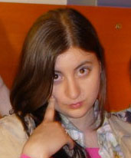
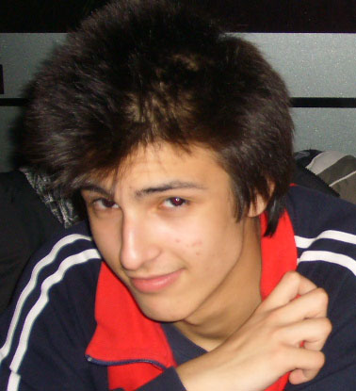


Familial Bliss
The
Lustful
Daughter
The Angry Father
The
Tormented
Mother
The
Curious Neighbour

